Slide 1
Kvitnutie ovocných stromov
v sade

Slide 2
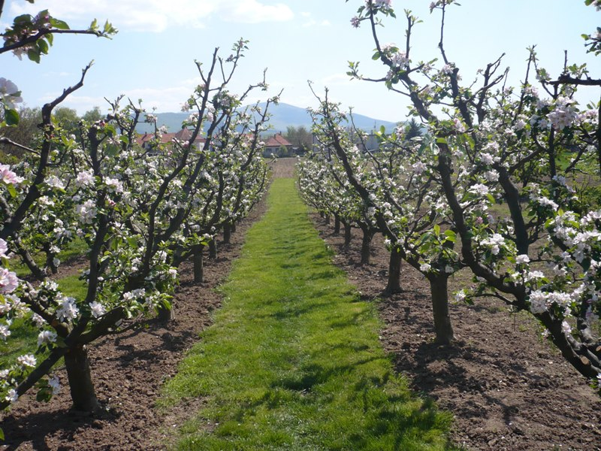
Ovocné stromy rastú v ovocných sadoch a kvitnú na jar.

Slide 3
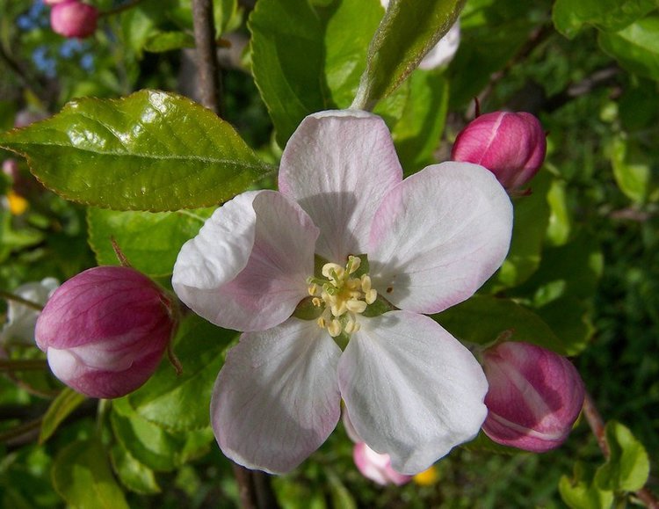
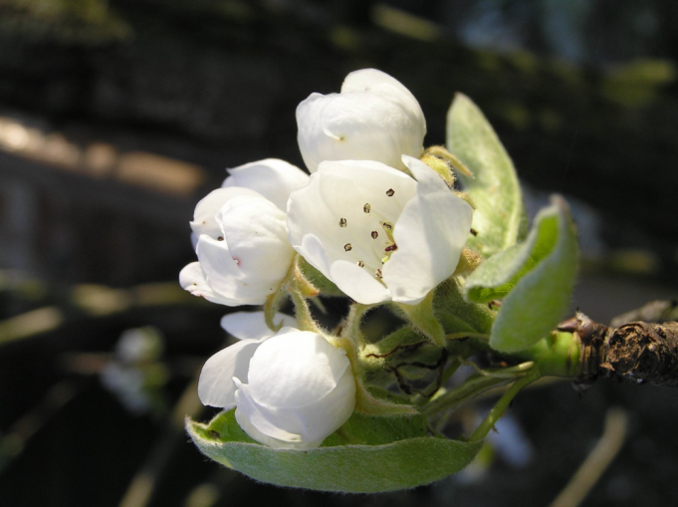
Kvety ovocných stromov:
Kvet jablone
Kvet hrušky

Slide 4
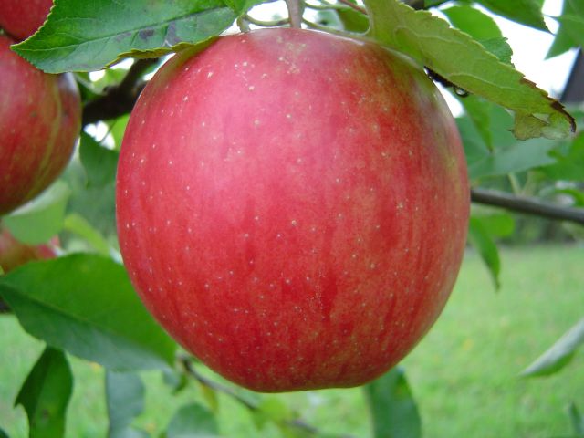
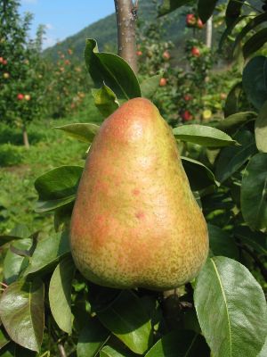
Plody ovocných stromov
Jablko
Hruška

Slide 5
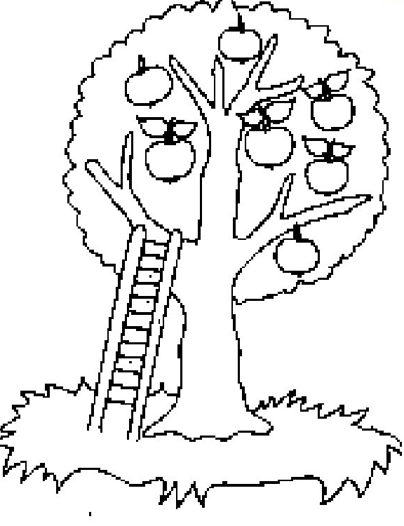
Aký ovocný strom je na obrázku? Kliknite na obrázok a vymaľujte ho!

